Slide 1
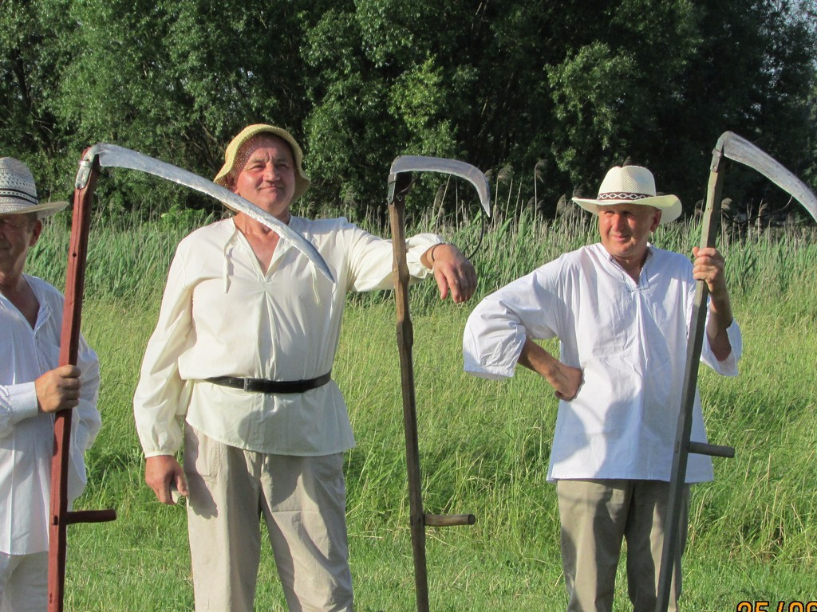
Dorota Wieczorek Sianokosy
dawniej i dziś

Slide 2
Rośnie łąka

Slide 3
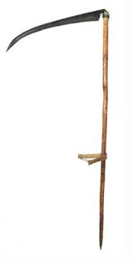
Potem rolnik musi ją skosić dawniej – kosą dziś - kosiarką

Slide 4
Skoszona trawa – siano - musi wyschnąć

Slide 5
By siano lepiej schło, trzeba je przewracać. dawniej – grabiami dziś - maszyną

Slide 6
Zbieranie i układanie dawniej w stogi - ręcznie dzisiaj w bele - maszyną

Slide 7
A tu już pierwszy gość na obiedzie

Slide 8
Zwożenie z pola do gospodarstwa

Slide 9
Siano wykorzystywane jest przede wszystkim jako pasza (jedzenie) dla zwierząt np. koni

